Slide 1
4조
파노라마
김충희, 문희원, 백승환, 윤영준, 장재원, 하수진

Slide 2
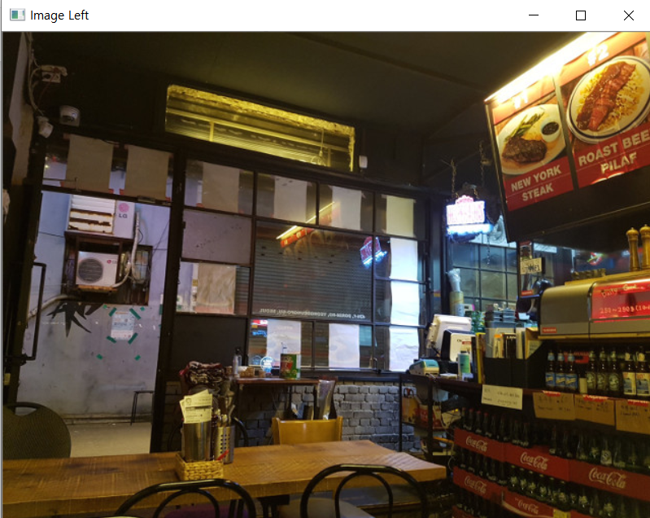
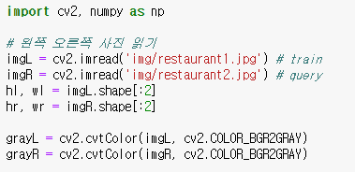
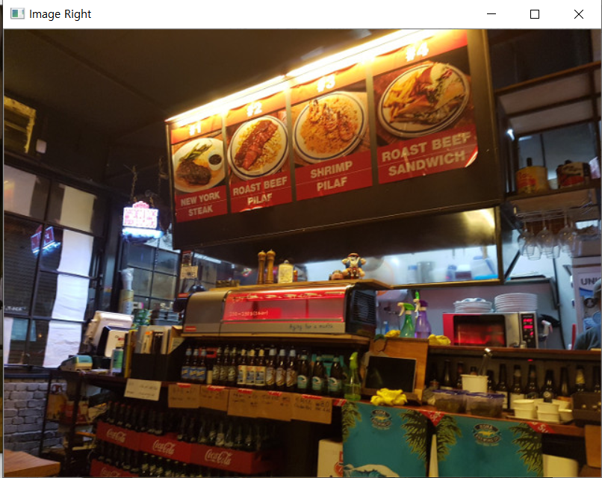
01

Slide 3
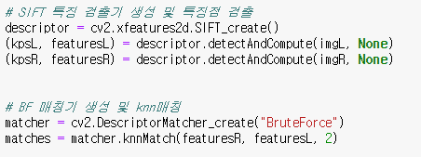
02
검출기 생성
특징점 검출
매칭기 생성

Slide 4
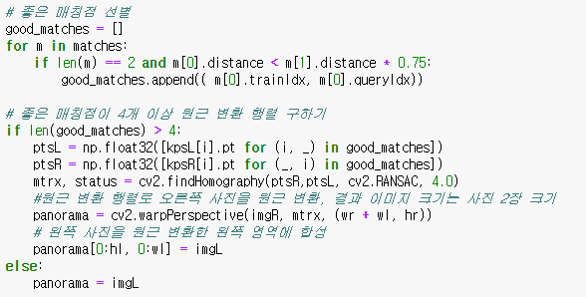
03

Slide 5
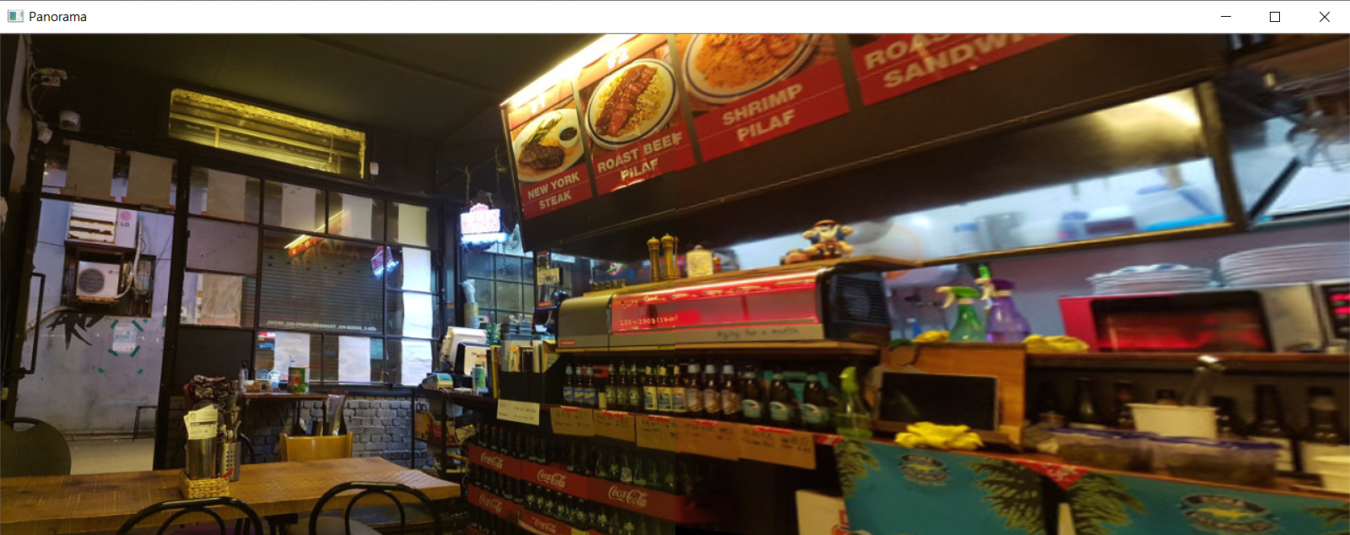

Slide 6
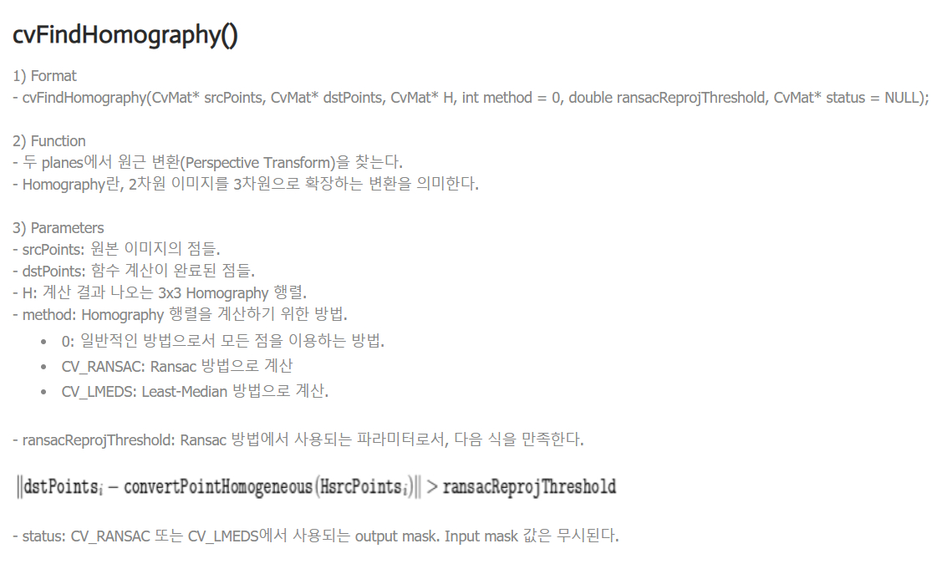
만약 h * srcPoints와 dstPoints 사이 거리가 ransacReprojThreshold보다 작으면 inlier로 간주한다.

Slide 7
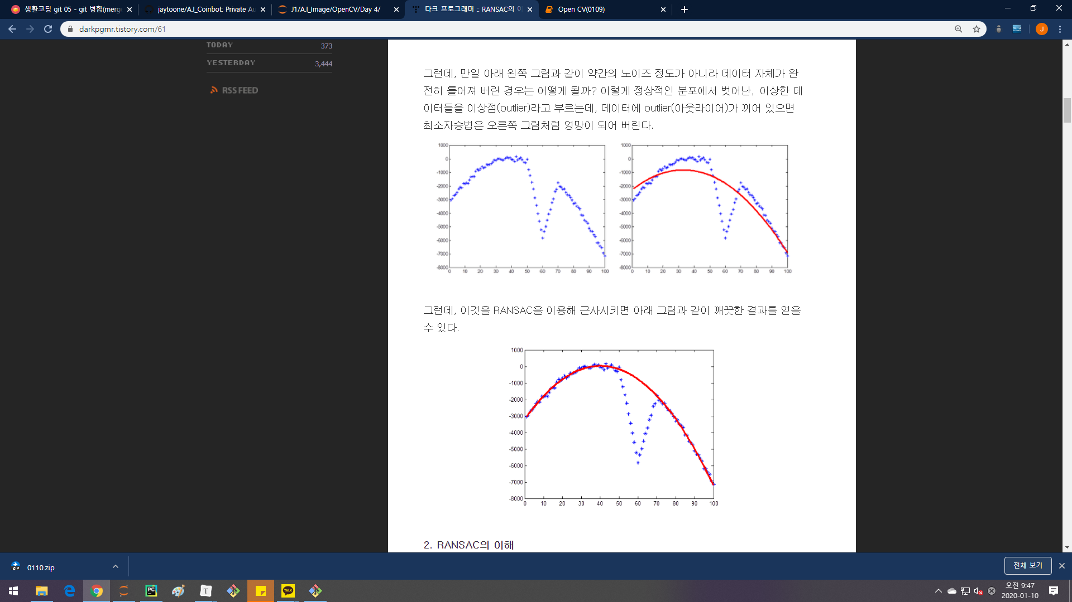
outlier 비율에 관계없이 적용할 수 있는 매우 강력

